Slide 1

TRƯỜNG ĐẠI HỌC MỎ - ĐỊA CHẤT KHOA CÔNG NGHỆ THÔNG TIN
BÁO CÁO TỔNG KẾT
ĐỀ TÀI NCKH SINH VIÊN
ĐỀ TÀI: “NGHIÊN CỨU, PHÂN TÍCH VÀ ĐÁNH GIÁ CÁC YẾU TỐ ẢNH HƯỞNG TỚI BỆNH TIM DỰA TRÊN TẬP DỮ LIỆU HEARTDISEASE”
Trưởng nhóm nghiên cứu: Nguyễn Văn Huy, Lớp DCCTCLC66A1
Thành viên tham gia thực hiện:
Mai Thị Diễm, DCCTCLC66A1
Nguyễn Hoàng Tùng Phong, DCCTCLC66A1
Giáo viên hướng dẫn: Thạc Sĩ Đặng Văn Nam

Slide 2
Nội dung trình bày
1
Giới thiệu chung về đề tài
2
Tổng quát về phân tích dữ liệu
3
Mô tả bài toán và tập dữ liệu
4
Công cụ và môi trường thực hiện
5
Phân tích, Đánh giá và kết luận

Slide 3
Nội dung trình bày
1
Giới thiệu chung về đề tài

Slide 4


1. Giới thiệu chung về đề tài
Lý do chọn đề tài
Dữ liệu ngày càng trở nên quan trọng và được ví như một loại “Vàng mới”.
Để khai thác được được dữ liệu mang lại hiệu quả, cần phải đi phân tích, khai phá chúng

Slide 5


1. Giới thiệu chung về đề tài
Lý do chọn đề tài
Đề tài “Nghiên cứu, phân tích và đánh giá các yếu tố ảnh hưởng tới bệnh tim dựa trên tập dữ liệu HeartDisease” để làm Nghiên cứu Khoa học.
Y TẾ
Phân tích hình ảnh y khoa
Nghiên cứu di truyền học
Điều chế thuốc
Trợ lý sức khỏe
Phân tích và chẩn đoán bệnh

Slide 6
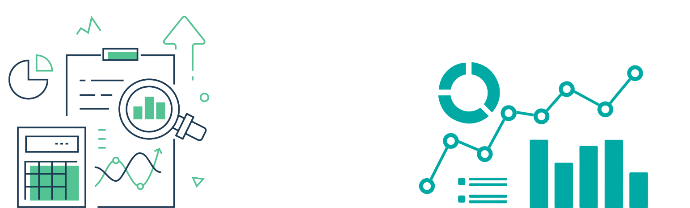
1. Giới thiệu chung về đề tài
Mục tiêu của đề tài
Nghiên cứu quy trình thực hiện phân tích và làm sạch tập dữ liệu
Thực hiện phân tích, đánh giá, xác định mức độ ảnh hưởng của một số yếu tố tới bệnh tim dựa trên tập dữ liểu cụ thể (HeartDisease)

Slide 7
Nội dung trình bày
2
Tổng quát về phân tích dữ liệu

Slide 8

2. Tổng quan về phân tích dữ liệu
Phân tích dữ liệu là gì?
Phân tích dữ liệu là một quá trình kiểm tra, làm sạch, chuyển đổi và mô hình hóa dữ liệu với mục tiêu khám phá thông tin hữu ích, thông báo kết luận và hỗ trợ ra quyết định.
Tầm quan trọng của phân tích dữ liệu?
Phân tích dữ liệu đóng một vai trò quan trọng trong việc chắt lọc từ một lượng dữ liệu khổng lồ thành thành các thông tin có ích (insights). Từ đó, giúp việc cải thiện, nâng cao hiệu quả hoạt động của các công ty, tổ chức.

Slide 9

2. Tổng quan về phân tích dữ liệu
Quy trình thực hiện một dự án phân tích dữ liệu:
Bước 1: Xác định mục tiêu, yêu cầu
Bước 2: Thu thập dữ liệu
Bước 3: Tiền xử lý và làm sạch dữ liệu
Bước 4: Phân tích dữ liệu
Bước 5: Trực quan hóa và trình bày kết quả

Slide 10
Nội dung trình bày
3
Mô tả bài toán và tập dữ liệu

Slide 11
3. Mô tả bài toán và tập dữ liệu
Giới thiệu bài toán và tập dữ liệu:
Theo Trung tâm kiểm soát và phòng ngừa dịch bệnh (CDC) Mỹ, bệnh tim là một trong những nguyên nhân hàng đầu gây tử vong cho người thuộc hầu hết các chủng tộc ở Mỹ (người Mỹ gốc Phi, người Mỹ da đỏ và người bản địa Alaska, và người da trắng).
Để nghiên cứu, đánh giá các yếu tố chính, quan trọng ảnh hưởng tới bệnh tim CDC tiến hành lấy khảo sát của người dân với nhiều độ tuổi, giới tính, chủng tộc… khác nhau → Lưu trữ trong file: HeartDisease.csv
Khi đã có dữ liệu khảo sát, chúng ta bắt đầu phân tích, chuẩn hóa tập dữ liệu để tìm ra các nguyên nhân dẫn đến mắc bệnh tim.

Slide 12
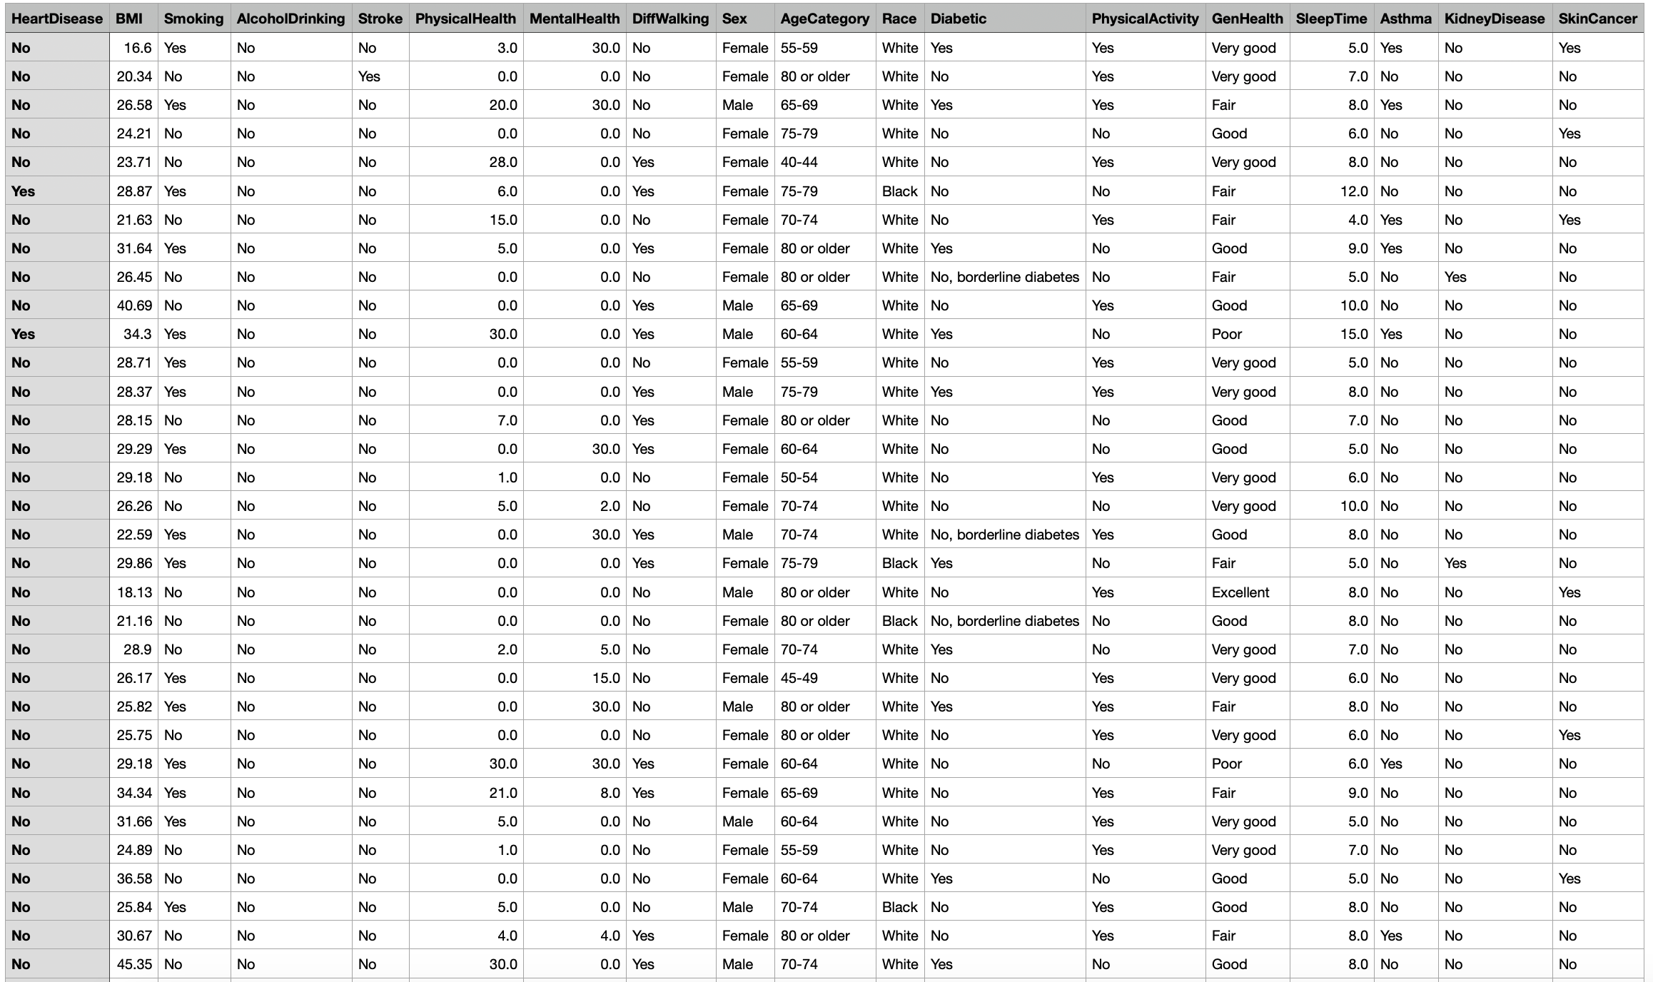
3. Mô tả bài toán và tập dữ liệu
Giới thiệu về tập dữ liệu
HeartDisease.csv
Bao gồm:
319 795 dòng ~ Tương ứng với 319 795 người lấy phiếu khảo sát.
18 cột ~ ứng với 18 thông tin khảo sát khác nhau.

Slide 13
3. Mô tả bài toán và tập dữ liệu
STT | Thuộc tính | Kiểu dữ liệu | Mô tả
1 | HeartDisease | Chuỗi (object) | Có mắc bệnh tim hay không (Yes|No)
2 | BMI | Số thực (float) | Chỉ số cơ thể (tính dựa trên chiều cao và cân nặng)
3 | Smoking | Chuỗi (object) | Có nghiện hút thuốc hay không
4 | AlcoholDrinking | Chuỗi (object) | Có nghiện uống rượu hay không
5 | Stroke | Chuỗi (object) | Có hay không từng bị đột quỵ
6 | PhysicalHealth | Số thực (float) | Sức khỏe thể chất của bạn trong 30 ngày, có bao nhiêu hay không tốt
7 | MentalHealth | Số thực (float) | Tinh thần của bạn trong 30 ngày, có bao nhiêu ngày không tốt
8 | DiffWalking | Chuỗi (object) | Bạn có gặp khó khăn nghiêm trọng khi đi lại không
9 | Sex | Chuỗi (object) | Giới tính (Male | Female)
10 | AgeCategory | Chuỗi (object) | Nhóm độ tuổi của bạn (
11 | Race | Chuỗi (object) | Chủng tộc của bạn
12 | Diabetic | Chuỗi (object) | Có bị bệnh tiểu đường hay không
13 | PhysicalActivity | Chuỗi (object) | Có hoạt động thể chất hay không
14 | GenHealth | Chuỗi (object) | Tình trạng sức khỏe như thế nào
15 | SleepTime | Số thực (float) | Thời gian ngủ
16 | Asthma | Chuỗi (object) | Có bị bệnh hen xuyễn hay không
17 | KidneyDisease | Chuỗi (object) | Có bị bệnh thận hay không
18 | SkinCancer | Chuỗi (object) | Có bị ung thư da hay không

Slide 14
Nội dung trình bày
4
Công cụ và môi trường thực hiện

Slide 15







4. Công cụ và môi trường thực hiện

Slide 16
4. Công cụ và môi trường thực hiện
Code Python trong jupyter notebook:

Slide 17
Nội dung trình bày
5
Phân tích, Đánh giá và kết luận

Slide 18
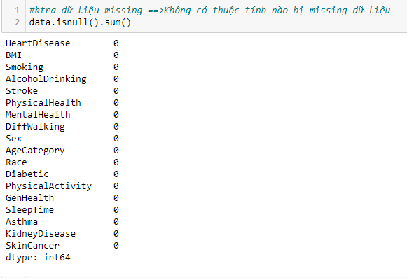
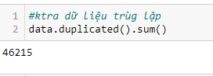
5. Phân tích tập dữ liệu HeartDisease
Thống kê dữ liệu
Dữ liệu Missing
Dữ liệu Trùng lặp
Có 46215 dữ liệu bị trùng lặp, nhưng sự trùng lặp do thông tin khảo sát chỉ trên mức độ Yes/No (có/không) nên nhiều người có nhiều người giống nhau, nên dữ liệu trùng lặp này không cần phải xử lý.
Không có dữ liệu bị Missing

Slide 19
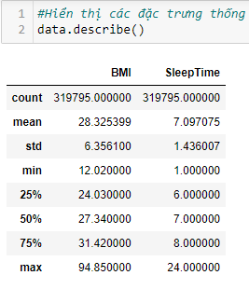
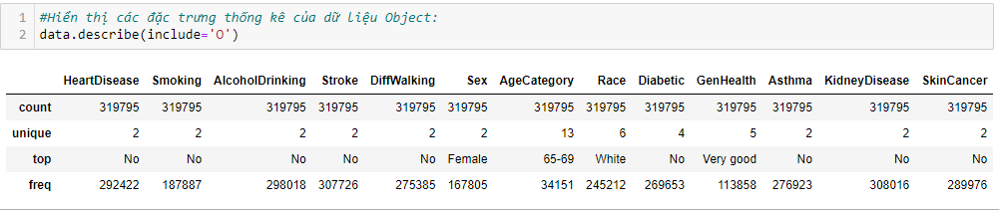
5. Phân tích tập dữ liệu HeartDisease
Khám phá dữ liệu có ích từ tập dữ liệu
Các đặc trưng của kiểu dữ liệu chuỗi
Các đặc trưng của kiểu dữ liệu số

Slide 20
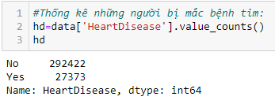
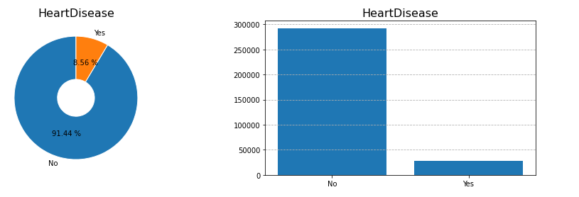
5. Phân tích tập dữ liệu HeartDisease
Thống kê số người mắc bệnh tim
Tổng số: 319 795 Mẫu

Slide 21
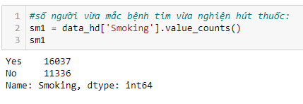
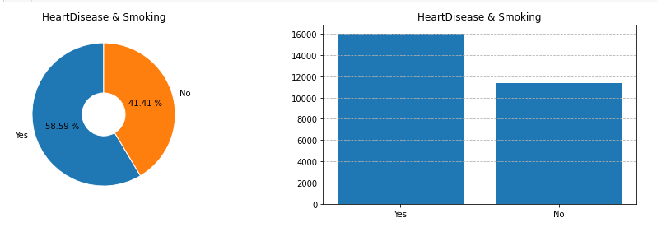
5. Phân tích tập dữ liệu HeartDisease
Sự ảnh hưởng của các yếu tố tới bệnh tim
Nghiện hút thuốc
1

Slide 22
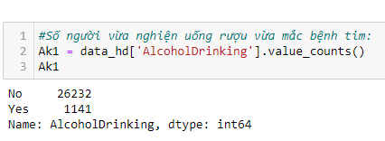
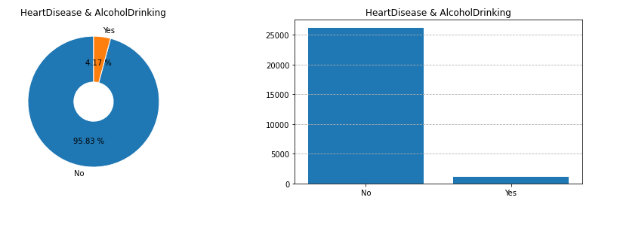
5. Phân tích tập dữ liệu HeartDisease
Sự ảnh hưởng của các yếu tố tới bệnh tim
Nghiện rượu
2

Slide 23
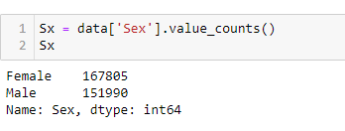
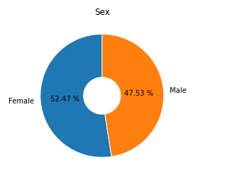
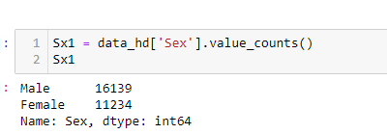
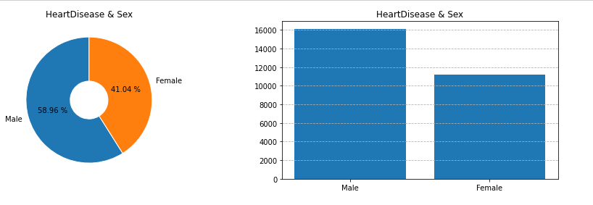
4. Phân tích tập dữ liệu HeartDisease
Sự ảnh hưởng của các yếu tố tới bệnh tim
Giới tính

Slide 24
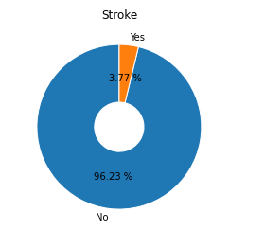
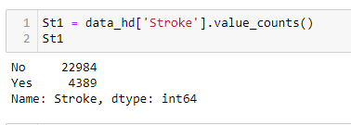
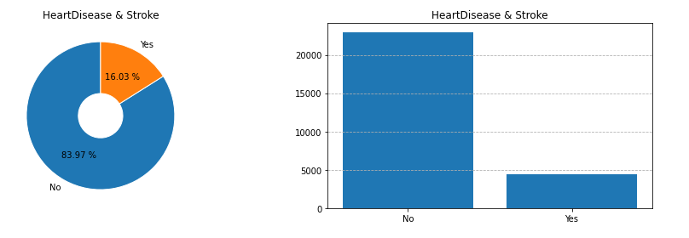
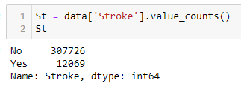
4. Phân tích tập dữ liệu HeartDisease
Sự ảnh hưởng của các yếu tố tới bệnh tim
Đột quỵ

Slide 25
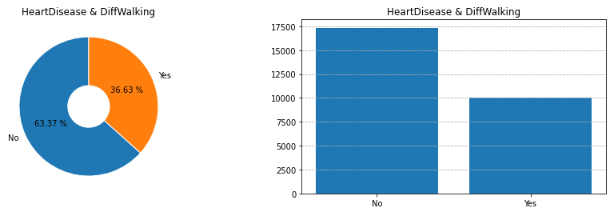
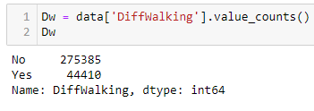
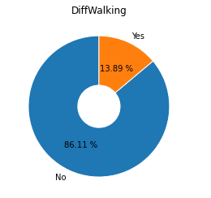
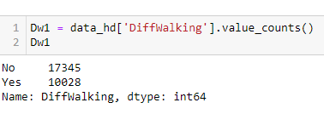
4. Phân tích tập dữ liệu HeartDisease
Sự ảnh hưởng của các yếu tố tới bệnh tim
Những người có vấn đề về đi lại

Slide 26
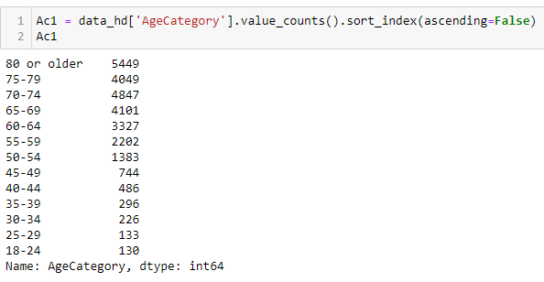
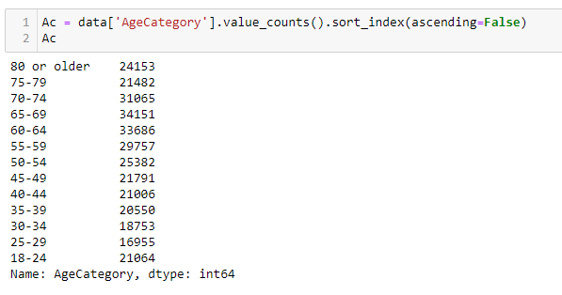
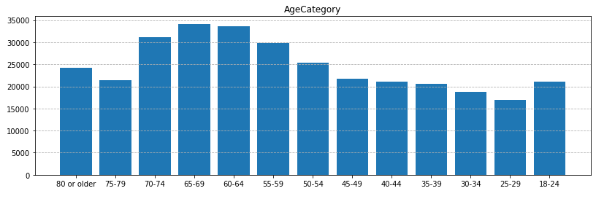
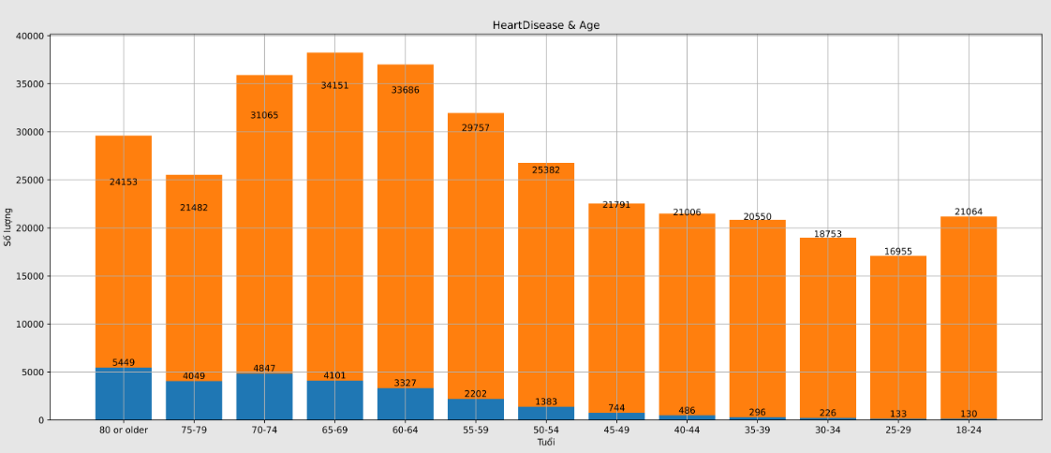
4. Phân tích tập dữ liệu HeartDisease
Sự ảnh hưởng của các yếu tố tới bệnh tim
Độ tuổi

Slide 27
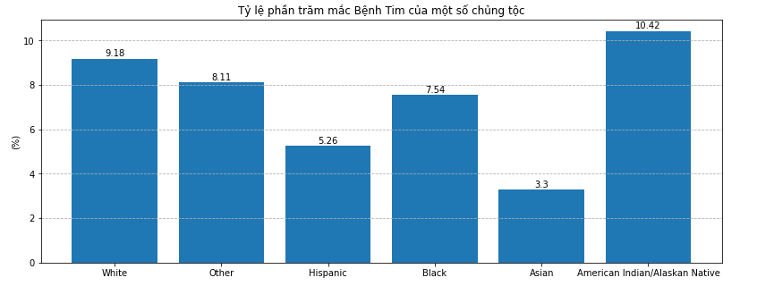
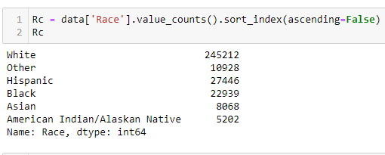
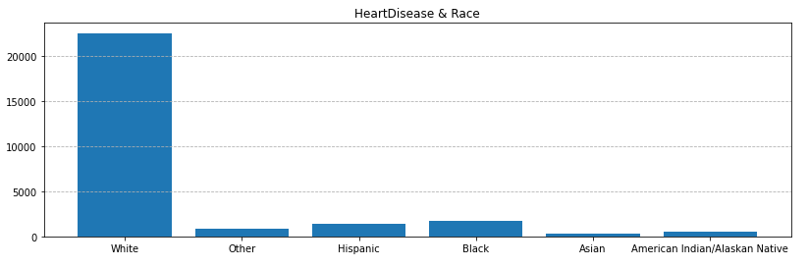
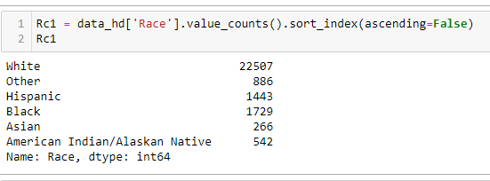
4. Phân tích tập dữ liệu HeartDisease
Sự ảnh hưởng của các yếu tố tới bệnh tim
Chủng tộc

Slide 28
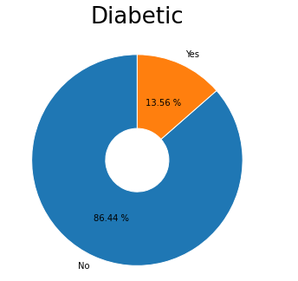
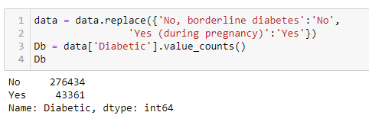
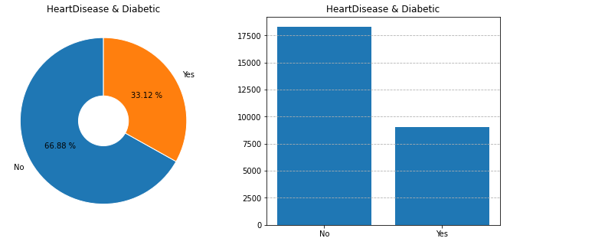
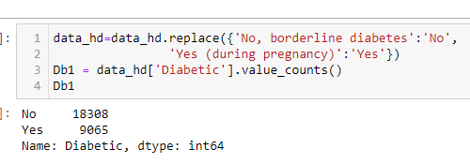
4. Phân tích tập dữ liệu HeartDisease
Sự ảnh hưởng của các yếu tố tới bệnh tim
Bệnh tiểu đường

Slide 29
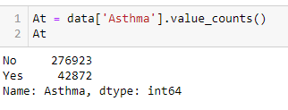
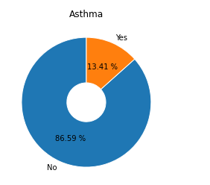
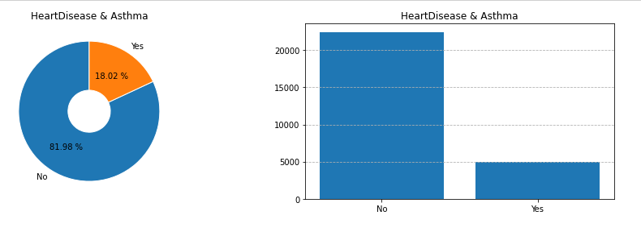
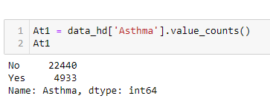
4. Phân tích tập dữ liệu HeartDisease
Sự ảnh hưởng của các yếu tố tới bệnh tim
Bệnh hen xuyễn

Slide 30
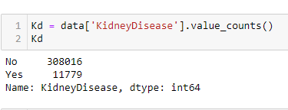
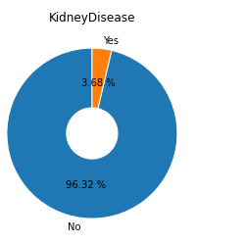
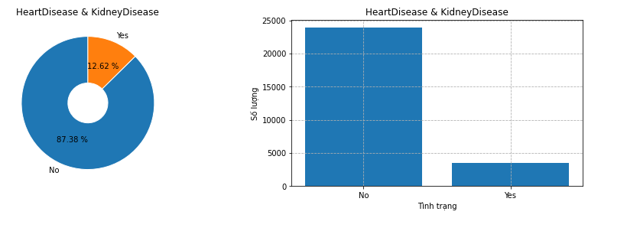
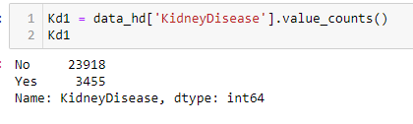
4. Phân tích tập dữ liệu HeartDisease
Sự ảnh hưởng của các yếu tố tới bệnh tim
Bệnh thận

Slide 31
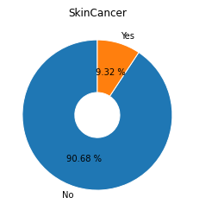
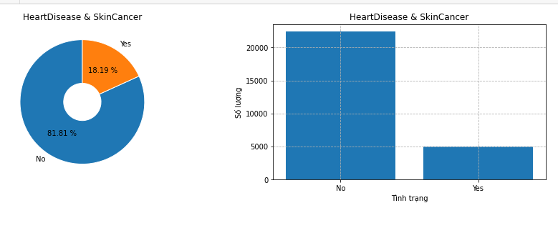
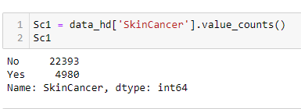
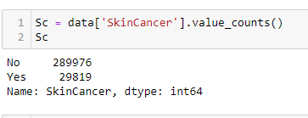
4. Phân tích tập dữ liệu HeartDisease
Sự ảnh hưởng của các yếu tố tới bệnh tim
Ung thư da

Slide 32
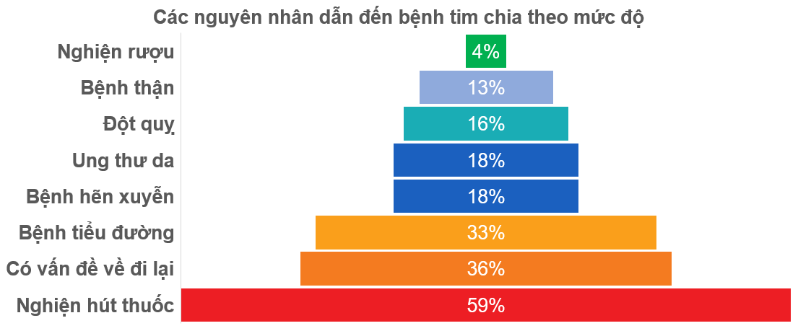
5. Đánh giá chung

Slide 33
Kết luận
Hoàn thành được đề tài theo đúng thời gian các mục tiêu đặt ra, cụ thể:
Hiểu được tầm quan trọng và quy trình thực hiện một dự án phân tích dữ liệu.
Sử dụng được các công cụ, ngôn ngữ và thư viên liên quan
Áp dụng các kiến thức, công cụ vào việc phân tích, đánh giá các yếu tố ảnh hưởng tới bệnh tim.
Hoàn thành được báo cáo NCKH đúng định dạng đầy đủ nội dung.
Tuy nhiên, do thời gian, trình độ có hạn nên khó tránh khỏi những thiếu sót, rất mong nhận được các ý kiến góp ý của thầy/cô và các bạn

Slide 34

Trường Đại học Mỏ - Địa chất Khoa Công nghệ thông tin
THANK FOR WATCHING

